Slide 1


Презентация отчета Правления
РОО «Пермское землячество» о работе землячества за 2016 год
г.Москва
февраль 2017г.

Slide 2
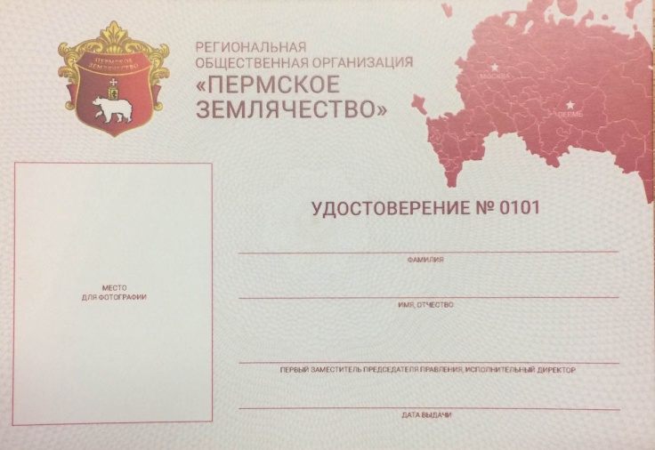
Обзор состава
Пермского землячества на 31.12.2016г.
Членами землячества являются 2497человек, включая 90 земляка вступивших в нашу организацию в 2016 году.
Это люди разного возраста, профессий, национальности, но главное что больше половины из них – молодежь.

Slide 3

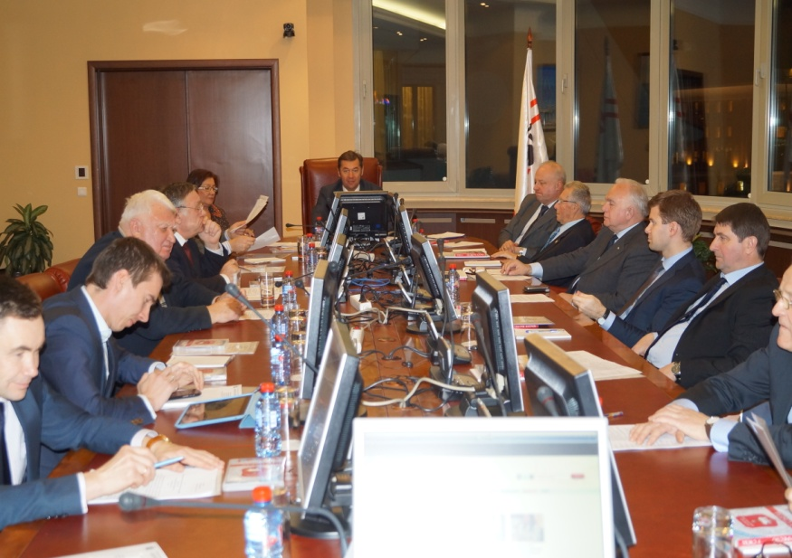
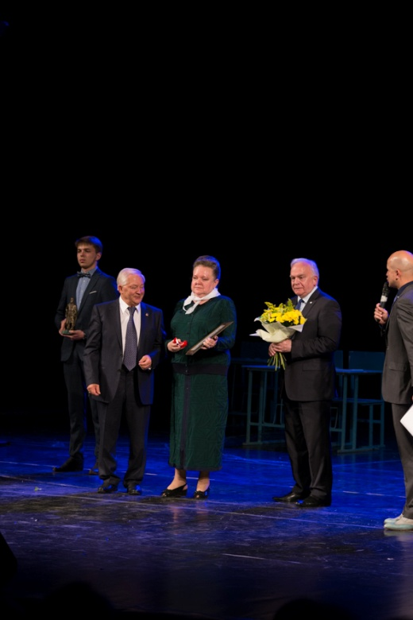
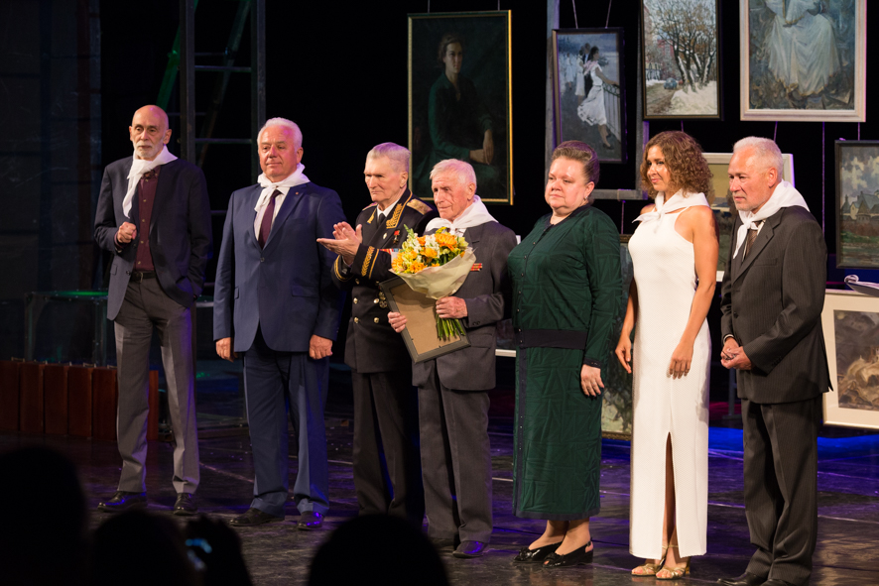
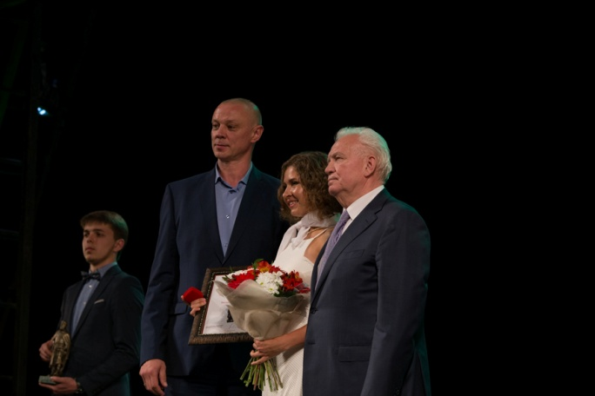
Организационные мероприятия 2016года.
Проведены:
12 съезд РОО «Пермское землячество»;
четыре заседания Правления,
одно заседание Оргбюро,
одно заседание Строгановской комиссии;
процедуры отбора лауреатов Строгановской премии (из 96 поступивших заявок);
работа по созданию Офицерского клуба.

Slide 4
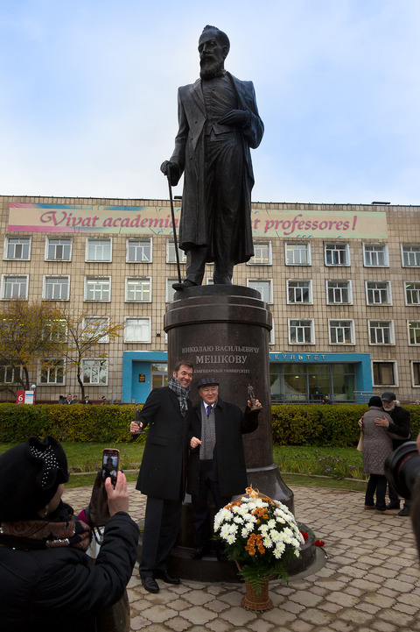
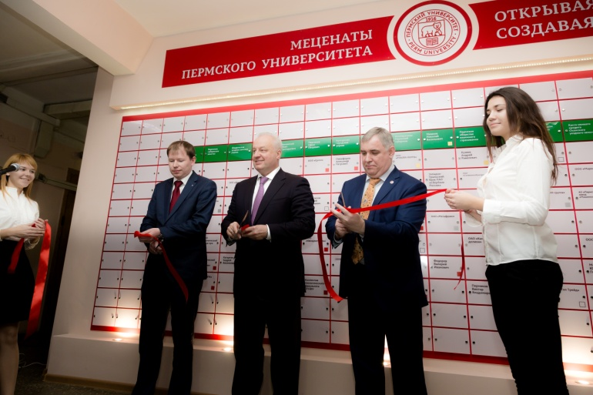
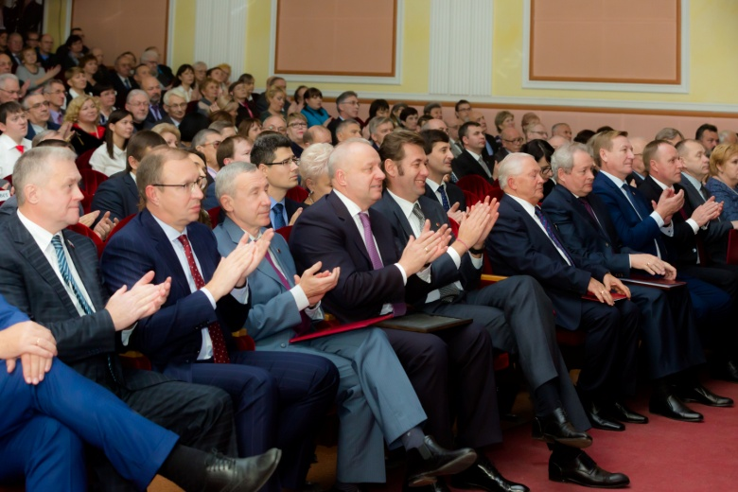
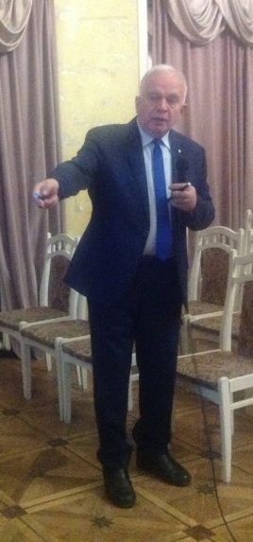
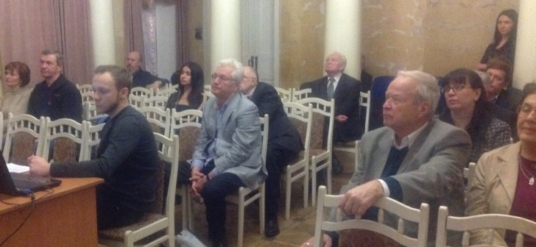
Итоги работы по проекту «Сотрудничество»
В рамках соглашения с Администрацией Пермского края Почетный член РОО «Пермское землячество», Герой Советского Союза, генерал – майор - Г.Н. Зайцев провел в Органном зале г.Перми презентацию в соей новой книге «Спецназ. Альфа: дела и люди».
В рамках мероприятий, посвященных 100-летию ПГНИУ:
Проведены дни ПГНИУ в Пермском землячестве, в формате лекций- дискуссий:
- профессора, док. филологических наук - Баженовой Елены Александровны на тему: «Современные тенденции функционирования русского языка»;
- академика РАН, док. медицинских наук, профессора, заведующего кафедрой микробиологии и иммунологии Пермского университета, лауреата Строгановской премии Пермского землячества – Черешнева Валерия Александровича на тему: «Экология. Иммунитет. Здоровье.» (состоится 22.11.2016г.).
Приняли участие в открытии памятника Н. В. Мешкову и юбилейном заседании Ученого совета ПГНИУ.
Члены Правления землячества: Н.В. Шилова и В.Г. Степанков провели встречи со студентами юридического факультета ПГНИУ.
Почетный член Пермского землячества, профессор – Е.С.Сапиро был ведущим юбилейного вечера в ПГНИУ
Выпустили первый номер журнала «Пермское землячество».
Приняли участие в юбилее ПГДП.

Slide 5
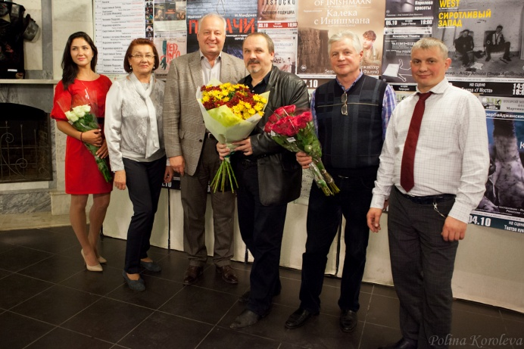
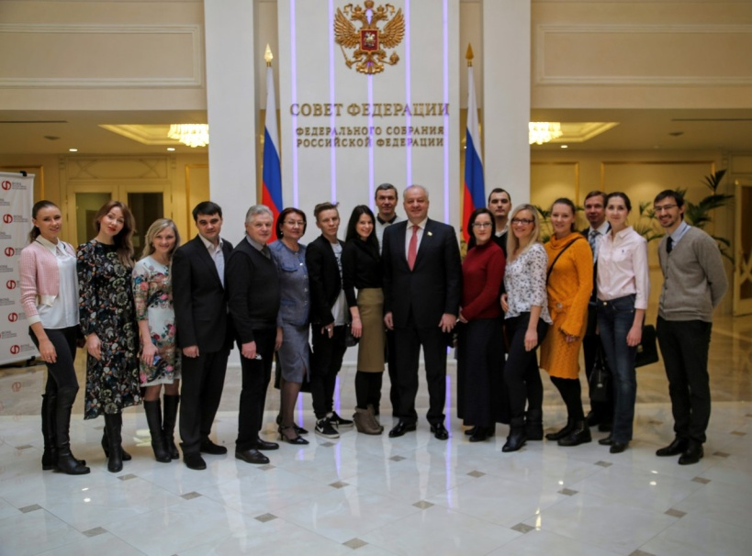
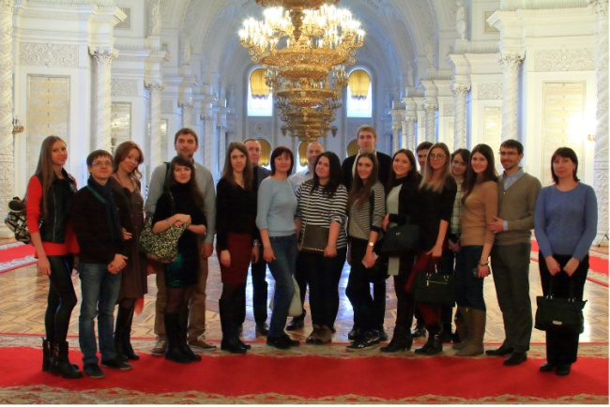
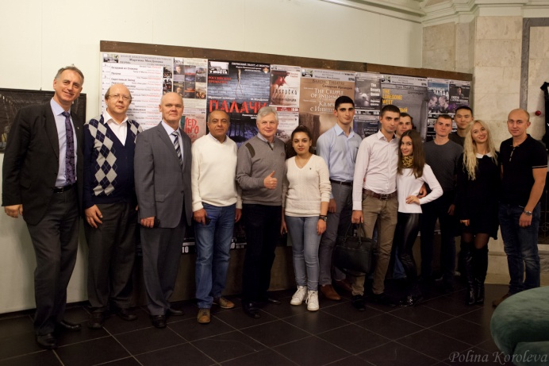
Итоги работы по проекту
«Пермский дом»
Приняли участие в международной общественной акции «Бессмертный Полк»;
Организовали 8 походов в театр и 2 похода в музеи Москвы;
40 членов землячества посетили фестиваль «Спасская башня»;
В рамках 12 съезда землячества провели церемонии вручения знака «Почетный член Пермского землячества»: Герою Советского Союза, генерал-майору – Г.Н.Зайцеву, профессору, д.э.н. – Е.С.Сапиро, баронессе Элен де Людингаузен Вольф (Е.А.Строгановой);
Оказана информационная поддержка московским гастролям Пермского театра «У моста» и групповой выставки пермских художников «Формы незримого», организованной Пермским Музеем Современного Искусства «Perm»;
Организована встреча членов клуба «Театралов» землячества с основателем и художественным руководителем театра «У моста», Заслуженным артистом РФ, Заслуженным деятелем искусств РФ. Лауреатом премий: Правительства РФ, Национальной премии Чехии, Строгановской премии Пермского землячества – С.П.Федотовым;
Более 140 земляков приняли участие в музыкальной молодежной джазовой вечеринке, организованной на базе зала «Радио Сити»;
Для студентов и молодежи землячества организованы экскурсии в БКД, Государственную Думу РФ и Совет Федерации;

Slide 6
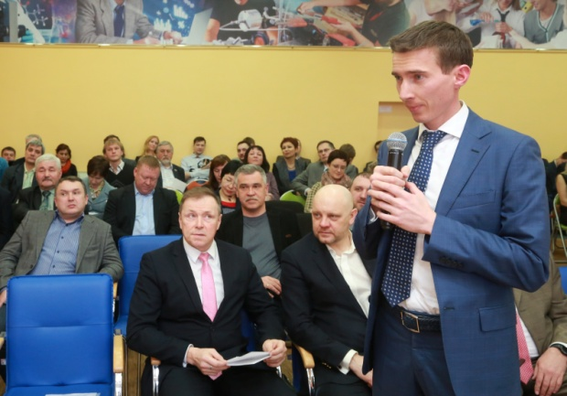
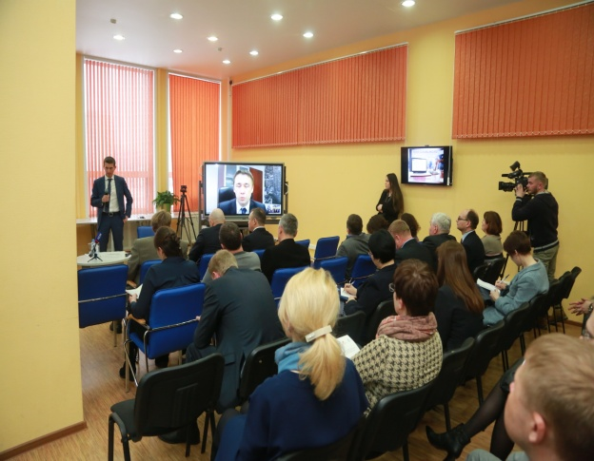
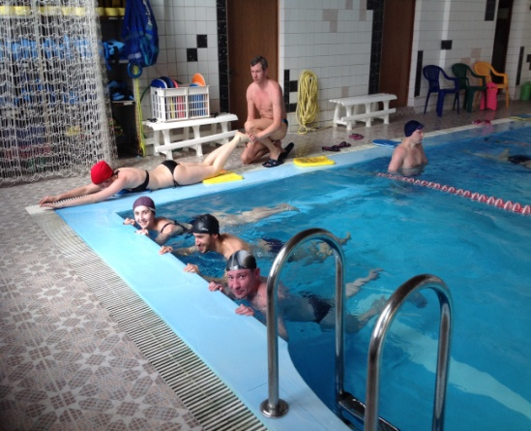
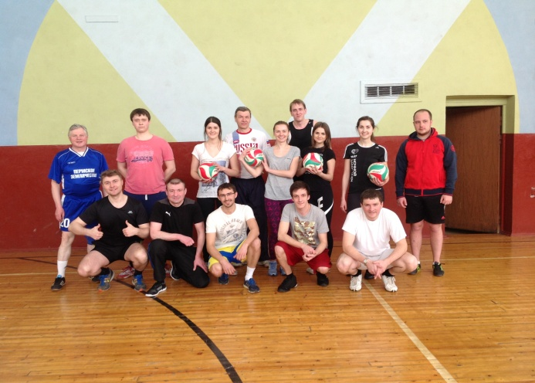
Итоги работы по проекту
«Пермский дом»
А.И.Порошин с командой клуба «Деловое пространство» провел 2 мероприятия с активным участием членов Пермского землячества:
24.02.2016 - «Инвестиционные проекты малого и среднего предпринимательства и инструменты их финансирования»;
17.08.2016 - закрытая нетворкинг-встреча владельцев и топ-менеджеров российских и иностранных компаний в сфере инвестиций, финансов и международного сотрудничества «Узкий круг».
Продолжена работа спортивно - оздоровительный клуба Пермского землячества (проведено 12 занятий под руководством, опытного тренера и главного судьи соревнований – мастера спорта по плаванию А.В.Шеина).
Более 50 земляков получили содействие в решении социальных, бытовых, деловых и иных вопросах.

Slide 7
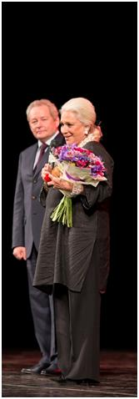
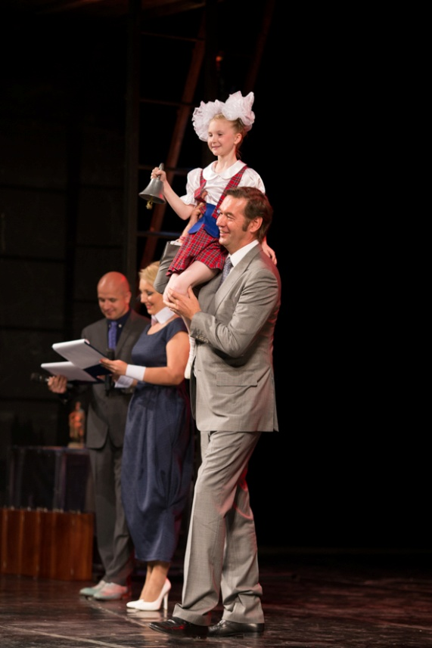
Итоги работы по проекту
«Строгановский»
С учетом многочисленных пожеланий пермяков церемония вручения Строгановской премии за 2015г. проведена в г.Перми, с участием в ней губернатора Пермского края- В.Ф.Басаргина, последней представительницы рода Строгановых - Элен Де Людингаузен Вольф, мэра г.Перми – И.В.Сапко и других официальных лиц.
В работе съезда приняли участие более 600 человек.

Slide 8
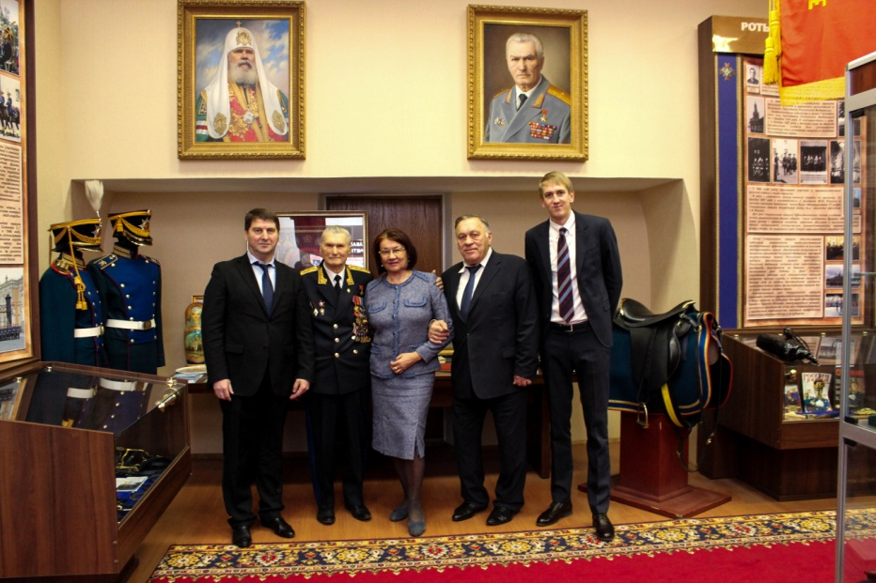
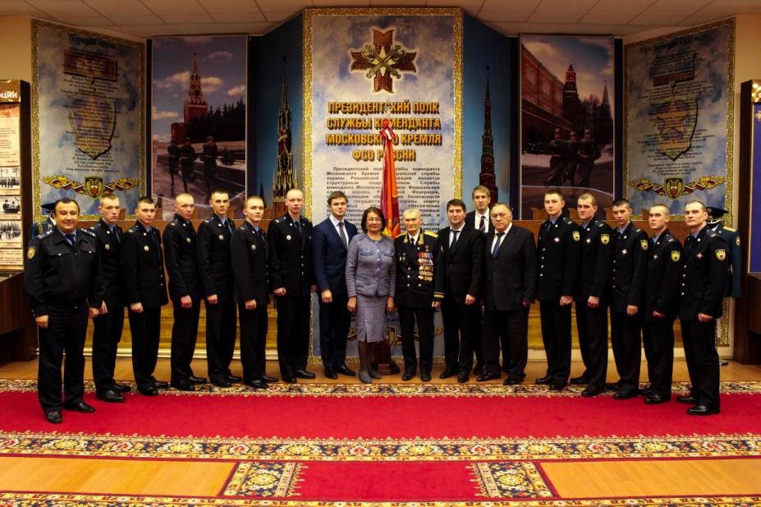
Итоги работы по проекту «Шефский»
Организованы 4 встречи воинов-кремлевцев пермяков с:
Героем Советского Союза, генерал-майором, Почетным членов Пермского землячества - Г.Н.Зайцевым;
генерал-полковником - В.И.Федоровым;
генерал-лейтенантом –А.Г.Субботиным;
полковником - В.И.Мещангиным.
Под руководством генерал-лейтенанта А.Г.Субботина проведен комплекс мероприятий по военно-патриотическому воспитанию школьников на базе музея школы №75г.Москвы;
Члены правления землячества приняли участие:
в церемониях принятия присяги воинами -кремлевцами в п.Купавна Московской обл.;
в оказании шефской помощи по организации детской новогодней елки.

Slide 9
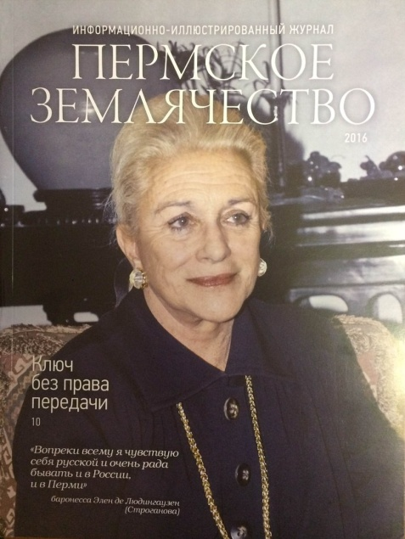
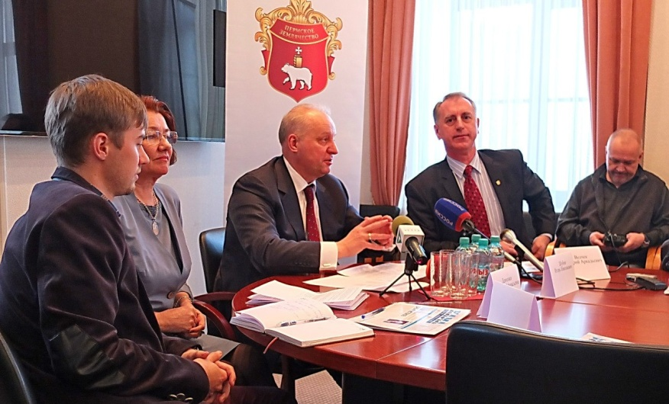
Информационное сопровождение деятельности землячества
В Перми проведены 2 пресс –конференции, посвященные вопросам деятельности землячества и Строгановской премии. По их результатам в СМИ Пермского края опубликовано 114 разноплановых статей о проектах землячества.
На сайте землячества размещено 6 новых электронных Вестников Пермского землячества.
К 12 съезду РОО «Пермское землячество» издан первый номер информационно-иллюстрированного журнала «Пермское землячество» (тираж 999 шт.).
Впервые презентация отчета о деятельности Пермского землячества за 2015г. была размещена на сайте землячества и опубликована в первом выпуске журнала «Пермское землячество».
Значительно пополнен фото архив землячества в т.ч. и на сайте пермскоеземлячество.рф.

Slide 10
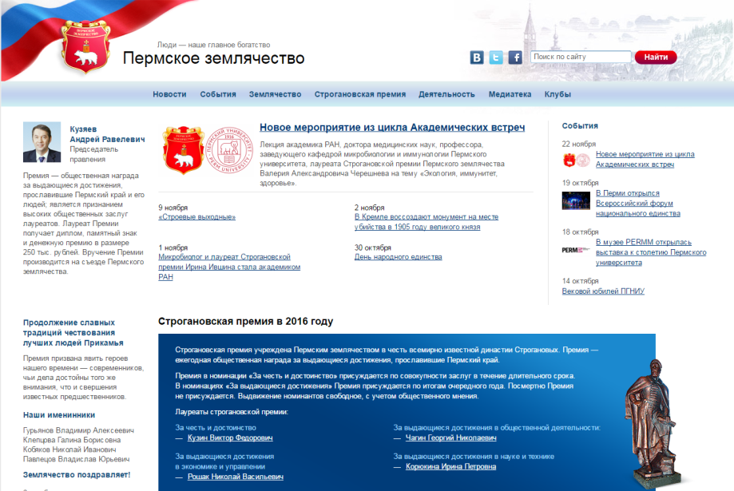
Работа сайта пермскоеземлячество.рф
1. Продолжена работа по совершенствованию структуры сайта:
обновлены разделы: «Газеты», «Землячество», «Деятельность», «Медиатека»;
обеспечено систематическое размещение электронных Вестников Пермского землячества;
активизирована работа странички землячества в соц.сетях: Вконтакте, Facebook, Twitter, Instagram, где у нас около 2 500 подписчиков;
изменен формат массовой рассылки, число получателей которой составляет 1 145 человек.
2. Всего за 2016 год на сайте размещено:
более 120 новостей;
74 материала в разделе «События» пресс-релизов и информационных сообщений;
74 поста Вконтакте;
80 постов в Facebook.
3. Годовая аудитория сайта составила 79 тыс. посетителей, которые просмотрели страницы сайта 293 тыс. раз

Slide 11
Извлечение из отчета Контрольно -ревизионной комиссии землячества*
Контрольно-ревизионной комиссией в составе: председатель Звездин Андрей Леонидович, члены комиссии Салихов Забир Ахметович, Ширинкин Константин Владимирович в соответствии с п. 7 Устава РОО «Пермское землячество», – проведена ревизия финансово-хозяйственной деятельности РОО «Пермское землячество» и расходования денежных средств за 2016 год.
1. Исполнение доходной и расходной части бюджета РОО «Пермское землячество» за 2016 год.
Бюджет доходов на 2016 год, утвержденный Правлением Пермского землячества в декабре 2016года, исходя из бюджета расходов 2016 года с учетом переходящего остатка денежных средств с 2015 года.
Бюджет расходов утвержден на 2016 год в составе Сметы расходов на организацию и проведение ХIIСъезда РОО «Пермское землячество» и Сметы расходов на осуществление текущей деятельности РОО «Пермское землячество».
1.1. Доходная часть бюджета состояла из целевых спонсорских взносов на текущую деятельность, на проведении целевых социально-значимых мероприятий и на организацию очередного Съезда РОО«Пермское землячество».
1.2 Расходная часть бюджета состоит из расходов на осуществление текущей деятельности Землячества, а также расходов на проведение XII Съезда РОО «Пермское землячество».
Расходы на проведение XII Съезда «РОО Пермское землячество» осуществлялись в соответствии с утвержденной сметой. Фактические расходы не превысили утвержденных значений.
На 31.12.2016 исполнение сметы текущих расходов составило 92,62%. Экономия использования денежных средств существует по большинству статей утвержденной сметы.
*Утвержденного на заседании Правления РОО «Пермское землячество» 22 мая 2017г.

Slide 12
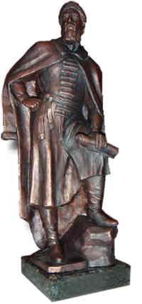
Предложения по плану работы на
2017 год
В планах землячества:
Продолжение работы в рамках утвержденных проектов;
Участие в международной общественной акции «Бессмертный Полк»;
Организация шефства над местом захоронения пермских солдат в с.Дьяково Лотошинского района, Московской области;
Организация и проведение в июне 2017 года традиционной церемонией награждения Строгановской премией в Перми;
Проведение II Строгановской ассамблеи в МГХПА им. С.Г.Строганова;
Проведение мероприятий по установке бюста Герою Советского Союза, генерал-майору, лауреату Строгановской премии, почетному члену Пермского землячества Геннадию Николаевичу Зайцеву;
Активизация работы с молодежью и студентами;
Продолжение проекта «Академические встречи земляков»;
Издание электронного сборника «О судьбах земляков, участников Великой Отечественной войны» в формате электронного вестника.

Slide 13
Спасибо за внимание!

